Slide 1
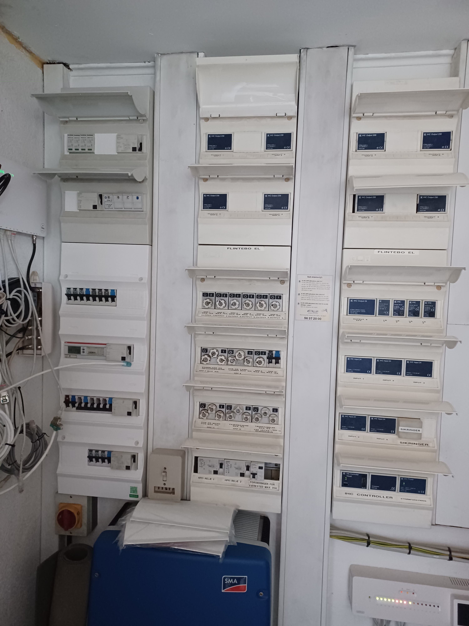
Velkommen
GF-2 Elektriker

Slide 2

Lidt Praktisk information
Michael Petersen El Faglærer

Slide 3
Mødetider og Pauser
Undervisningen kan planlægges hverdage mellem 8.00 og 16.00
Der forventes at du benytter de resterende timer til selvstudie.
Det er vigtigt at komme til tiden!
Hold tiderne efter pauser!
8.15 Mødetid morgen
9.45 Dagens første pause
10.00 Arbejdet genoptages
11.30 Frokostpause
12.00 Arbejdet genoptages
14.15 Sluttidspunkt (nogle dage)
15.00 Sluttidspunkt (nogle dage)
???? Hjemmestudie m.v.

Slide 4
Oprydning samt Indtagelse af Mad og Drikke
Indtagelse af mad er ikke tilladt i undervisningslokalerne.
Indtagelse af drikkevarer i lokalerne er tilladt, men det forpligter, det forventes at du selv rydder op efter dig.
Oprydning i undervisningslokaler samt værksteder er en fælles forpligtigelse. Oprydning skal gennemføres hver dag, løbende samt ved undervisningstidens ophør.

Slide 5

Røgfri Skole og arbejstid
Der må fra 1. august 2021 ikke ryges, dampes, tage snus eller lignende i skoletiden eller arbejdstiden.
Reglerne gælder for alle elever og for alle ansatte på skolen.
Reglerne gælder også for alle udefra kommende som befinder sig på skolen.
Man må heller ikke gå ud på gaden.

Slide 6

Sygemelding
Sygemelding ved at logge på Studie+ eller I App`en Studie+, inden første lektion.
Sygemelding med sms.
Inden kl. 9.00
Sygemelding telefonisk mellem 8 og 9. Tlf. 25 23 59 00
Oplys navn, uddannelsen og by
f.eks. Ole Svensen, GF2-elektriker, Næstved.

Slide 7
Speciel-pædagogiske hjælpemidler / Screening af elever.
Alle elever skal screenes i sprog og talforståelse, denne screening finder for vores hold sted
xxxxxxxxxxx
Elever der er screenede på GF-1, her på skolen, skal ikke screenes igen
Det er rigtig godt, hvis du selv kan medbringe computer og høre-bøffer til screeningen.
Hvis du ved at du har behov for specielpædagogiske hjælpemidler, eller anden form for
hjælp, er det vigtigt at du gør opmærksom på det, således at vi kan få gang i det.

Slide 8

Ferie, Helligdage / fridage
Vinterferie i Uge 7 (10. til 14. februar)
Påskeferie i Uge 16 ( 14. til 21. april)
1. Maj fri (torsdag i uge 18)
Kristi Himmelfartsfri 29. og 30. maj
2. Pinsedag 9. juni
Grundlovsdagen 5. juni (torsdag i uge 23)
Sidste skoledag er 20. juni 2025 Uge 25

Slide 9

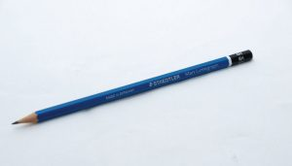

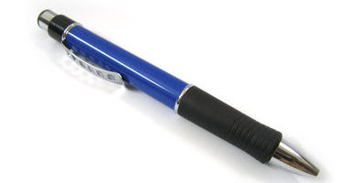

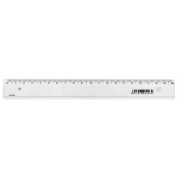
Vigtige redskaber til undervisningen.
Blyant og Kuglepen
Lineal og lignende redskaber
Notesblok
Mappe til papirer
Lommeregner. TI-30XB/XS eller lignende
PC eller Tablet

Slide 10
Praktikpladssøgning samt VFU-uge
Du skal selv søge / finde en praktikplads, således at du kan fortsætte din uddannelse efter GF-2.
I den forbindelse skal du have en synlig profil, samt registrere dine ansøgninger på lærepladsen.dk
Lærerne samt vores praktikpladskonsulenter hjælper gerne med dine ansøgninger samt eventuelle tvivlsspørgsmål.
VFU er i uge 12

Slide 11
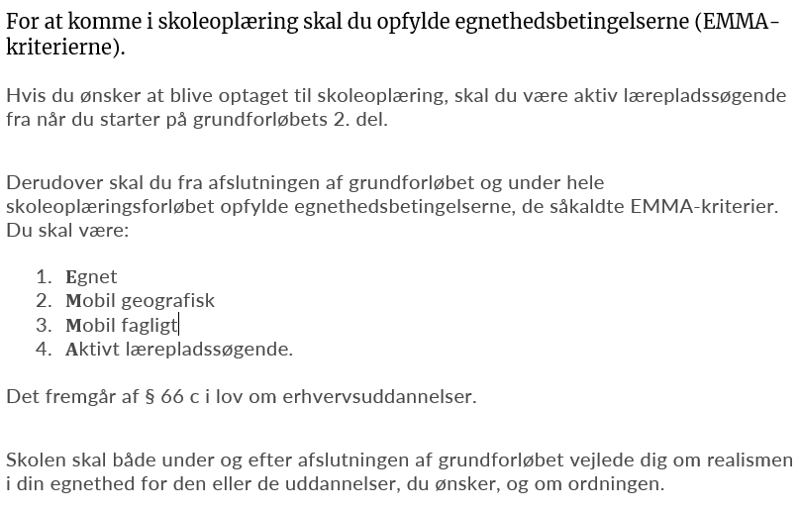
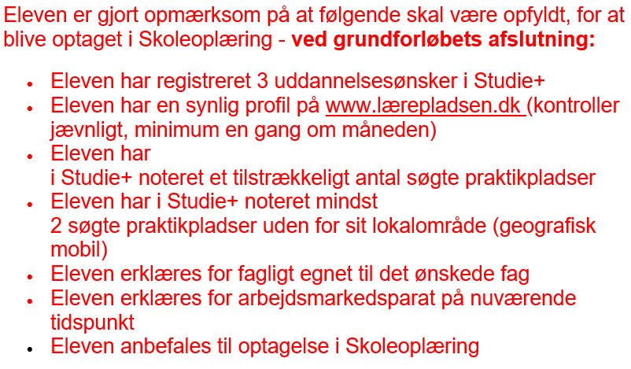
EMMA-kriterierne GF 2 elektriker

Slide 12

Vigtige personer i hverdagen på skolen
Kontaktlæreren ; Michael Petersen
Faglæreren / Grundfagslæreren; Michael Petersen
Vejlederne, såvel Studievejleder som Læsevejleder; Morten Burkø og Annette Poulsen
Praktikpladskonsulenten; Kristian Stephensen
Uddannelseslederen / Uddannelseschefen; Jan Pedersen
IT-medarbejderne; Kontor
Bygningstjenesten; Bygning
Og ikke mindst DIG SELV

Slide 13

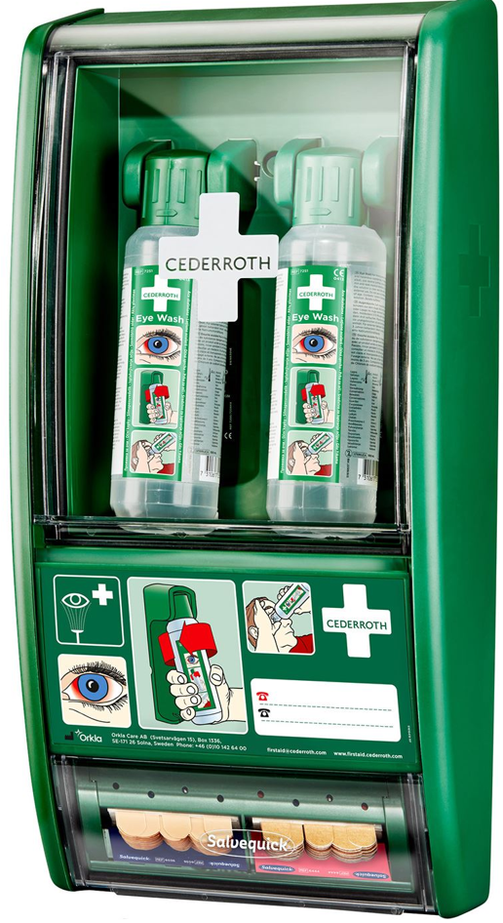
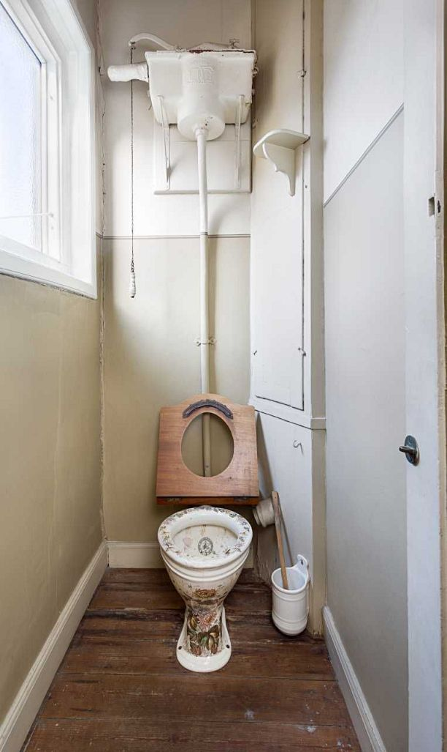
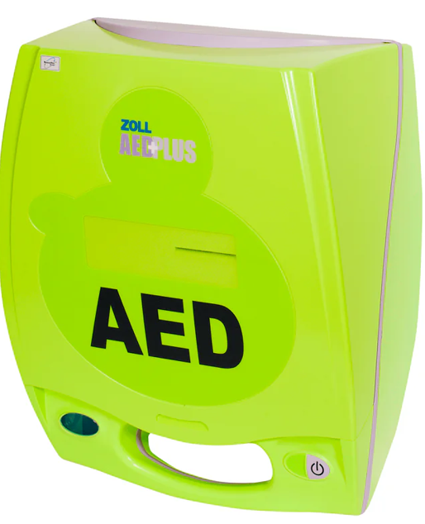
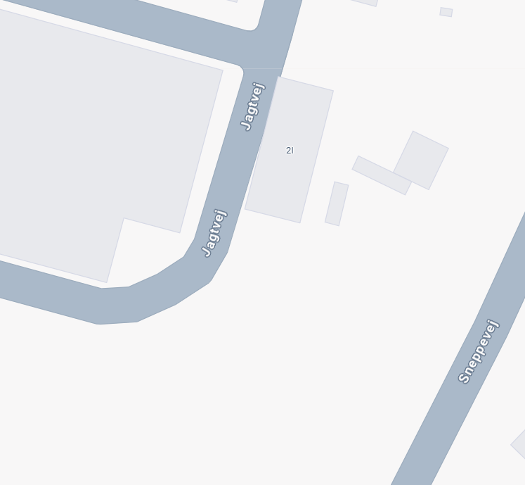

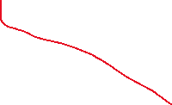
Elektriker afdelingen
1.Hjælp findes ved yderdøren
Toilet findes i kælderen og lidt nede af gangen
Samlepunkt på
P-Pladsen ved sneppevej
Hjertestarter findes ved kantinen

Slide 14
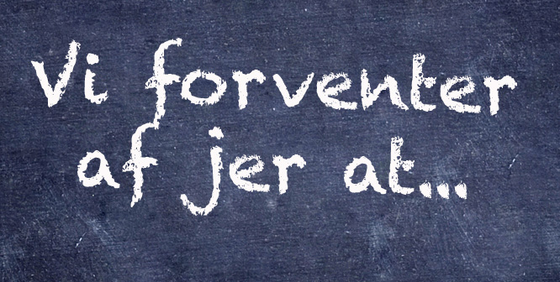
Forventninger
Vi forventer at du deltager aktivt i såvel Praktisk som teoretisk undervisning.
Vi forventer at du overholder aftaler der indgås.
Vi forventer at du er velforberedt og generelt positiv.
Hvad forventer du ?

Slide 15

Elektriker-uddannelsens opbygning
Efter GF-2 skal du gennem en praktisk del.
Derefter kommer du på Hovedforløb 1
Den sidste del af uddannelsen former du sammen med din Mester og Skolen, den er således individuel for hver enkel elev.
www.elektrikeruddannelsen.dk viser dette.

Slide 16
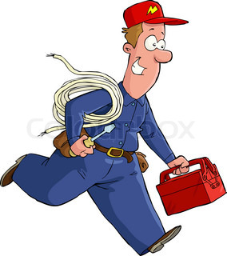
GF-2 Elektriker opbygning og krav
Følgende fag indgår i GF-2
Overgangskrav
(de fagrelaterede fag der kræves for at komme på H1)
Matematik (niveau D)
Fysik (niveau E)
Dansk (niveau E)
Rulle og bukke-stillads
Førstehjælp mellemniveau
Elementær brandbekæmpelse
Arbejde på eller nær ved spænding. L-Aus
Grundforløbseksamen teoretisk og praktisk

Slide 17
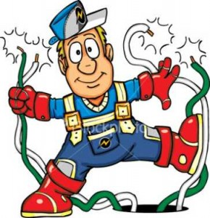
GF-2 Elektriker opbygning og krav
Overgangskrav er omfattende, men kan groft set beskrives således
Beregning på elektriske kredsløb ved såvel AC som DC.
  Grundlæggende Ohms Lov og effektberegning.
  Serieforbindelser, parallelforbindelser og blandede forbindelser
  Ledningsmodstand, spændingsfald m.v.
  Dimensioneringsberegninger på installationer.
  Beregning på spændingskilder.
  Kapaciteter, selvinduktioner og de tilhørende effekter, strømme, spændinger og faseforskydninger.
  Transformer-beregninger.
Se EVU
Den Store BLÅ

Slide 18
GF-2 Elektriker opbygning og krav
Øvrige kompetencer er følgende
  Grundlæggende logik.
  Tegning og forståelse af diagrammer, installationstegning, kredsskemaer og funktionsskemaer.
  En- og flerfasede brugsgenstande, herunder kortslutningsmotoren
  Arbejdsmiljø
  Kundebetjening
  Arbejde på eller nær ved installationer med spænding på.

Slide 19
GF-2 Elektriker opbygning og krav
De praktiske opgaver samt de kompetencer det kræver.
  Installationsteori for mindre installationer, herunder benyttelse af de gældende love, reglementer og standarder.
  Opbygning af automatiske styringer.
  Praktisk udførelse af installationer, samt verifikation af installationer ud fra kravene i lovgivningen.
  Opgaven der udføres praktisk, er en mindre installation, med alt hvad der kræves fra el-selskabets forsyning til den sidste stikkontakt, afbryder, motor eller andet.

Slide 20

GF-2 Elektriker opbygning og krav
Følgende eksamener og prøver, i fag der skal være bestået.
Eksamen i et af fagene Dansk, Matematik eller Fysik.
(der lodtrækkes mellem fagene således at der kun er et eksamensfag.)
Førstehjælp (bevis skal være opnået)
Elementær brandbekæmpelse. (bevis skal være opnået)
Rulle- og bukkestillads. (certifikatfag der skal være godkendt)
Arbejde nær ved eller under spænding.
(certifikatfag der skal være godkendt)
Ved udeblivelse fra et certifikat fag skal eleven have certifikat faget et andet sted. Dvs. at når der er certifikat fag er man til stæde……

Slide 21

GF-2 Elektriker opbygning og krav
I overgangskrav er der er følgende eksamener og prøver
El-teoretisk skriftlig eksamen ( 120 min.)
(med krav om bestået før mundtlig eksamen.)
Praktisk mundtlig eksamen i standen. ( ca. 30 minutter )
Vurderingen til den praktisk mundtlige eksamen, er en kombination af vurderingen af rapporten, den mundtlige præstation og det praktiske arbejde der er udført. Her lægges der vægt på korrekt udført håndværk.
Det vil sige det skal være pænt symmetrisk og lige.
Den skriftlige og den mundtlige eksamen skal begge være bestået

Slide 22

Spørgsmål

